Slide 1
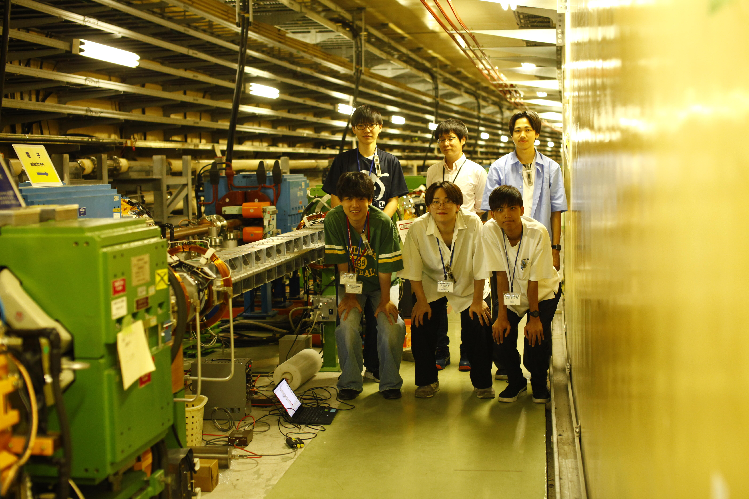
～地下での中性子フラックスの測定～
9班
教員：岩瀬 広 岸本 祐二 大山 隆宏
学生：川嶋 宥翔(名古屋大学) 鈴江 春樹(明治大学) 高橋 源太(金沢大学)
戸田 日々輝(東京大学) 西之原 純輝(宮崎大学)
TA：星野 稔 落合 勇稀 小川 拓泰 小林 海景

Slide 2
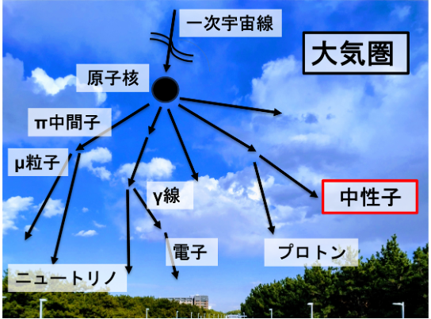
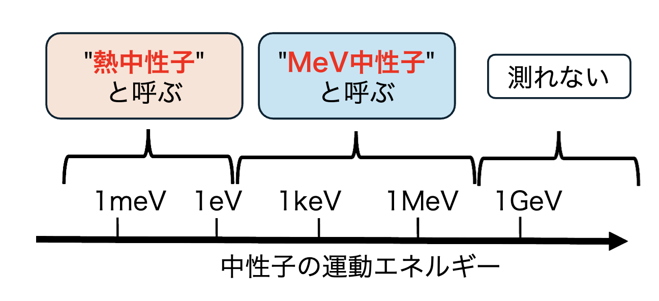
宇宙線由来の中性子線について
一次宇宙線（主に陽子）が大気中の原子核と反応し、大気シャワーを起こす
その二次粒子として、電荷のない中性子が地表へ降り注ぐ
高エネルギー中性子は空気中の原子核との弾性衝突などでエネルギーを失い、
熱エネルギー領域まで減速したものが「熱中性子」と呼ばれる
本発表では、特に「熱中性子」と「MeV中性子」の2帯を測定対象とする
（→ 次スライドでエネルギー帯の呼び方を整理）
図2. 大気シャワー

Slide 3
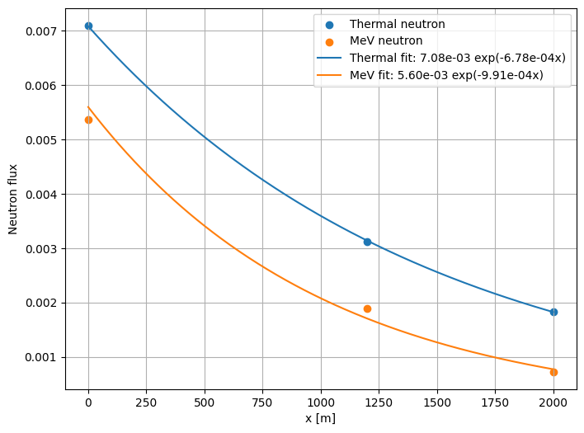
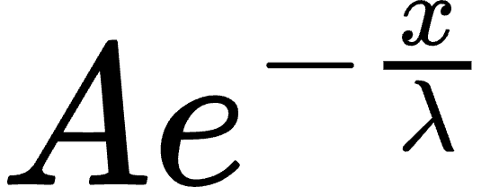
背景：これまでの9班と昨年の結果
9班の系列：自然放射線・環境放射線の振る舞いを測り、理解する
2025年度：標高（空気厚）の違いによる宇宙線由来中性子フラックスを測定
結果：大気中でフラックスは概ね指数減衰
熱中性子：Φ ∝ exp(−6.78×10⁻⁴ · x) （x：空気厚 [m]）
MeV中性子：Φ ∝ exp(−9.91×10⁻⁴ · x)
問い：地下でも、深度に対して同様に指数減衰するのか？
熱中性子
MeV中性子
7.08e-03exp(-6.78e-04x)
5.60e-03exp(-9.91e-04x)
中性子フラックス(/cm²/s)
空気厚(m)
図1. 各エネルギー帯での標高とフラックス

Slide 4
実験の目的とフラックス Φ
目的：地上からの深度に対する中性子フラックスの変化を調べる
フラックス Φ = R / (ε · S) [/cm²/s]
Φ：1秒あたり 1 cm² を通過する中性子数
R：計数率（単位時間あたりの検出数）[/s]
ε：検出効率（入射したうち検出できた割合）
S：検出面積 [cm²]

Slide 5
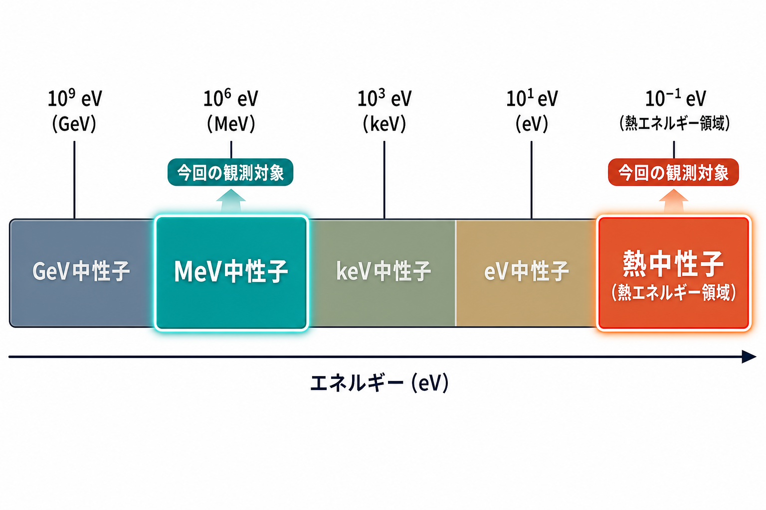
中性子のエネルギー帯と今回の観測対象
中性子は運動エネルギーによって呼び方が変わる
本実験の観測対象は次の2帯：
・熱中性子：〜0.025 eV（熱エネルギー領域）
・MeV中性子：〜1 MeV 前後（減速材付き検出で感度を持つ帯）
高エネルギー（GeV）帯は³He検出器では直接測れない
→ 以後、スライド中の「熱」「MeV」はこの意味で用いる

Slide 6
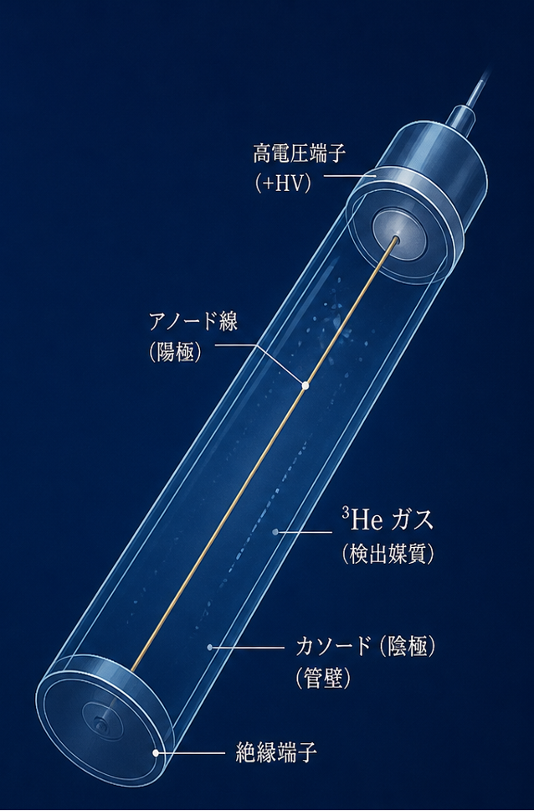
中性子検出の原理：³He(n,p)³H
検出器内の³Heガスに中性子が入射すると
³He(n,p)³H 反応が起き、Q=0.764 MeV が解放される
（質量欠損 → 陽子とトリトンの運動エネルギー）
n
e-
プロトン
e-
e-
Ｐ
e-
Ｐ
Ｐ
ｎ
0.191MeV
0.573MeV
ヘリウム３
Ｐ
ｎ
e-
反応：³He + n → ¹H (p) + ³H (t) ＋ Q = 0.764 MeV（質量欠損が運動エネルギーへ）
³Heは熱中性子に対して捕獲断面積が大きく、低エネルギー中性子の検出に適する
検出器内ガスで生じた荷電粒子（p, t）が電離 → パルスとして読み出す
※ 反応後のpとtは反対方向へ放出される（運動量保存）。壁近傍では壁効果でパルスが小さくなる（附記）
n
e-
e-
トリトン
図5. ヘリウム3検出器の原理

Slide 7
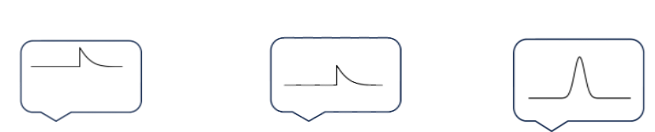
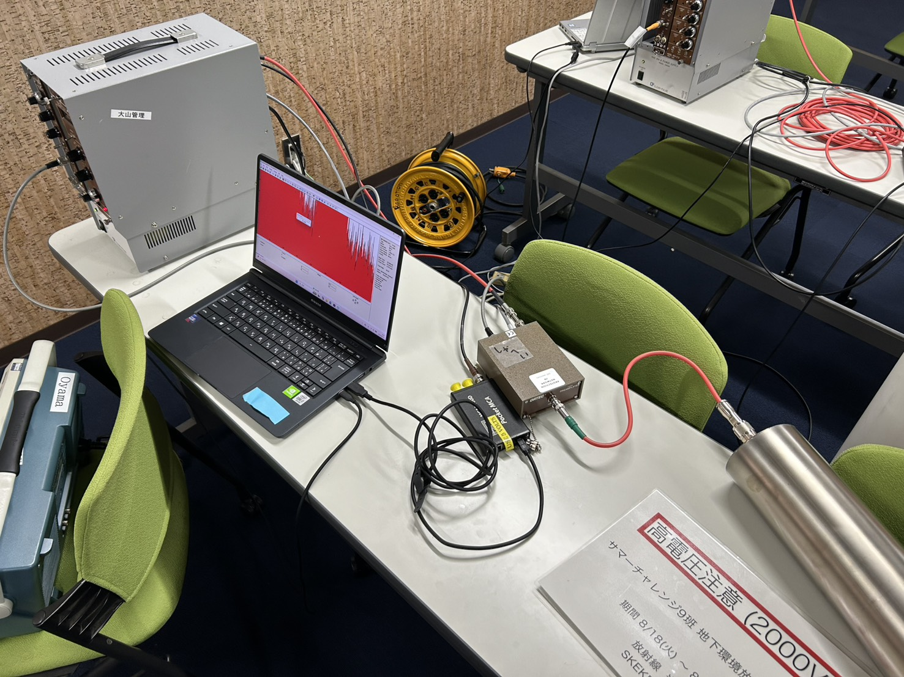
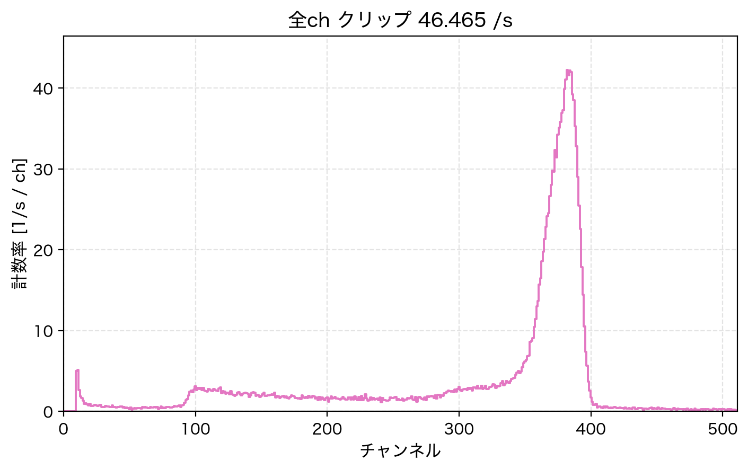
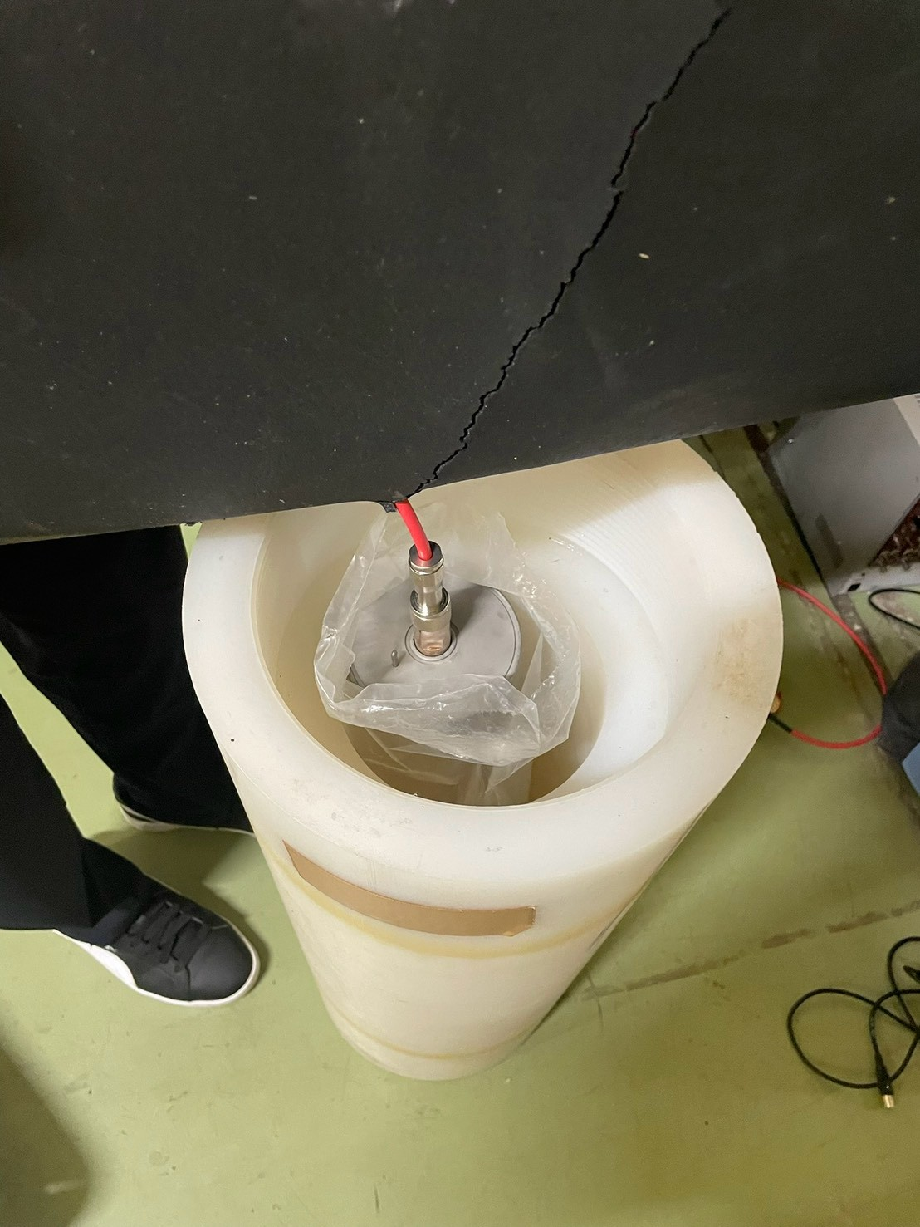
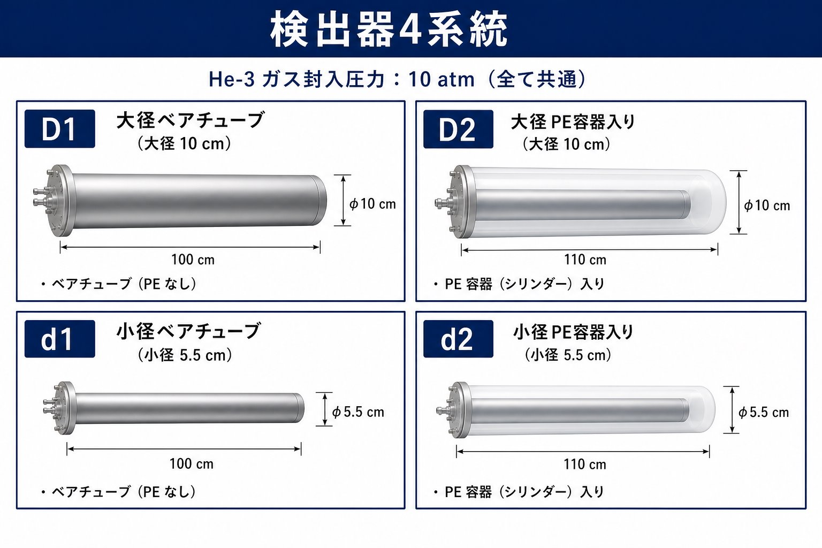
実験装置
流電圧
流電圧
流電圧
マルチチャンネルアナライザ(MCA)
マルチチャンネル流電圧
直流電圧
検出器
プリアンプ
アンプ
A
電離作用により生じた電子を増幅し、出力
波高パルスへ変換
パルスを整形して増幅
入力波高の記録
パソコンに流電圧
アンプ
パソコン
ポリエチレンカバー
プリアンプ
検出器
(熱中性子)
計測率(1/s/ch)
パソコン
MCA
検出器
(MeV中性子)
チャンネル(エネルギ－)
MCA：横軸＝チャンネル（エネルギー）、縦軸＝計数
図6. セットアップ
図7. 検出器と減速材
図8. MCAの出力波形

Slide 8
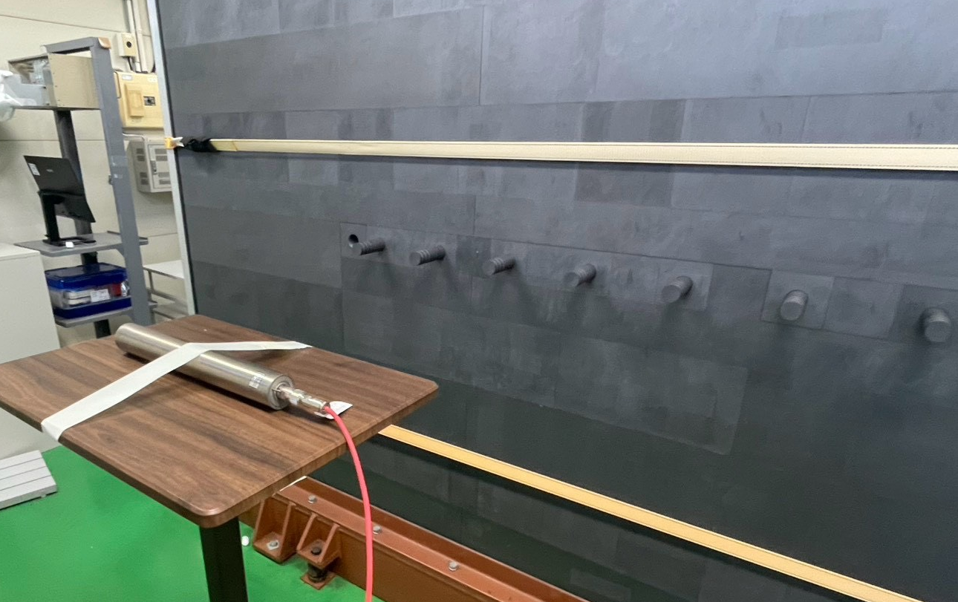
なぜ検出効率が必要か
荷電粒子は電離で痕跡を残しやすいが、
中性子は電荷がなく核反応が起きたときだけ見える
→ 入射したすべてを数えられるわけではない
放出率が既知の基準線源（²⁴¹Am-Be）で ε を較正
グラファイト減速場で熱中性子束を作り、距離から Φ を得る
平易に言うと：既知の「降り方」と比べて、検出器が何割拾えるかを決める
図9. グラファイト(減速材)と検出器

Slide 9
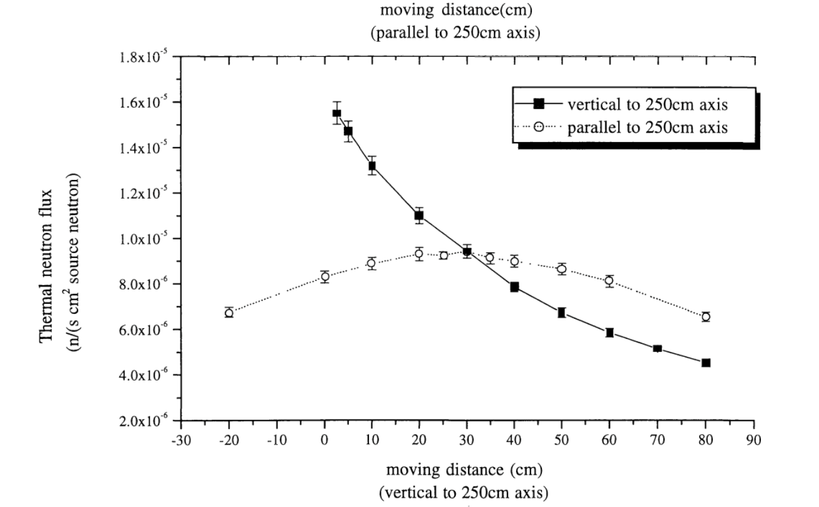
検出効率の結果
線源から平行に移動した距離(cm)
30 cm 位置の熱中性子フラックス
Φ = 21.33 /cm²/s
計測率 CPS と面積 S から
ε = CPS / (Φ · S)
以後の解析では εS_peak を使用：
熱中性子フラックス
(n/(s cm² source neutron))
線源から垂直に移動した距離(cm)
検出器 | 対象 | εS_peak [cm²]
D1 | 熱（裸） | 256.3
d1 | 熱（裸） | 70.05
D2 | MeV（PE） | 178.5
d2 | MeV（PE） | 27.25
図10. 線源からの距離と中性子フラックスの関係

Slide 10
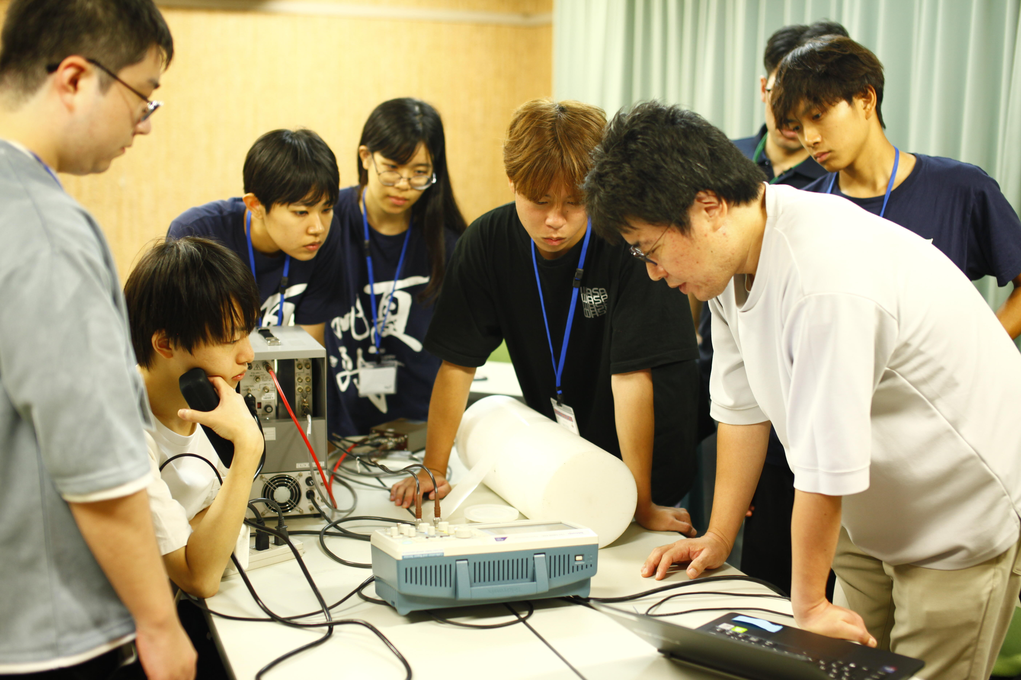
～第ニ章～
結果

Slide 11
結果の予測（減衰の期待）
昨年の空気厚での結果を踏まえ、地下でも一次の減衰として
Φ(x) ∝ exp(−x / λ)
を期待する（x：深度、λ：平均自由行程）
次に測定点と等価コンクリート厚を整理し、
実測がこの単純減衰からどれだけ外れるかを見る
（詳細な予測曲線は結果スライドで一度に示す）

Slide 12
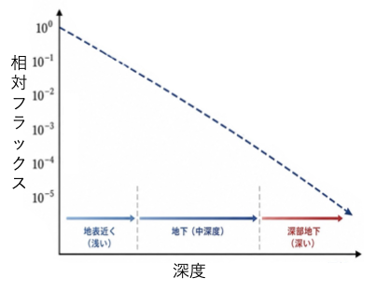
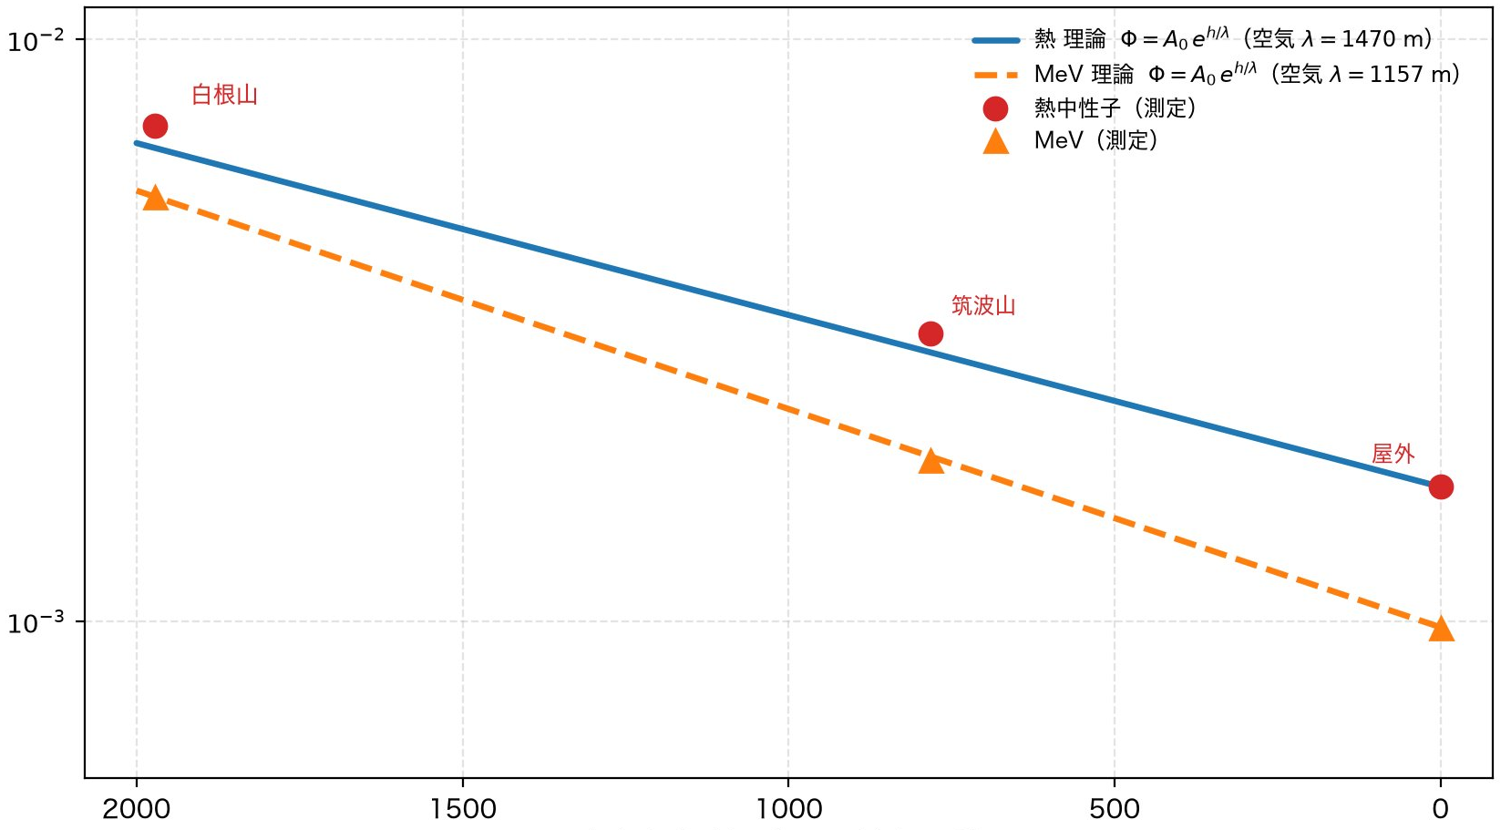
実験結果
(cm⁻²s⁻¹)
絶対フラックス
深度(m)

Slide 13
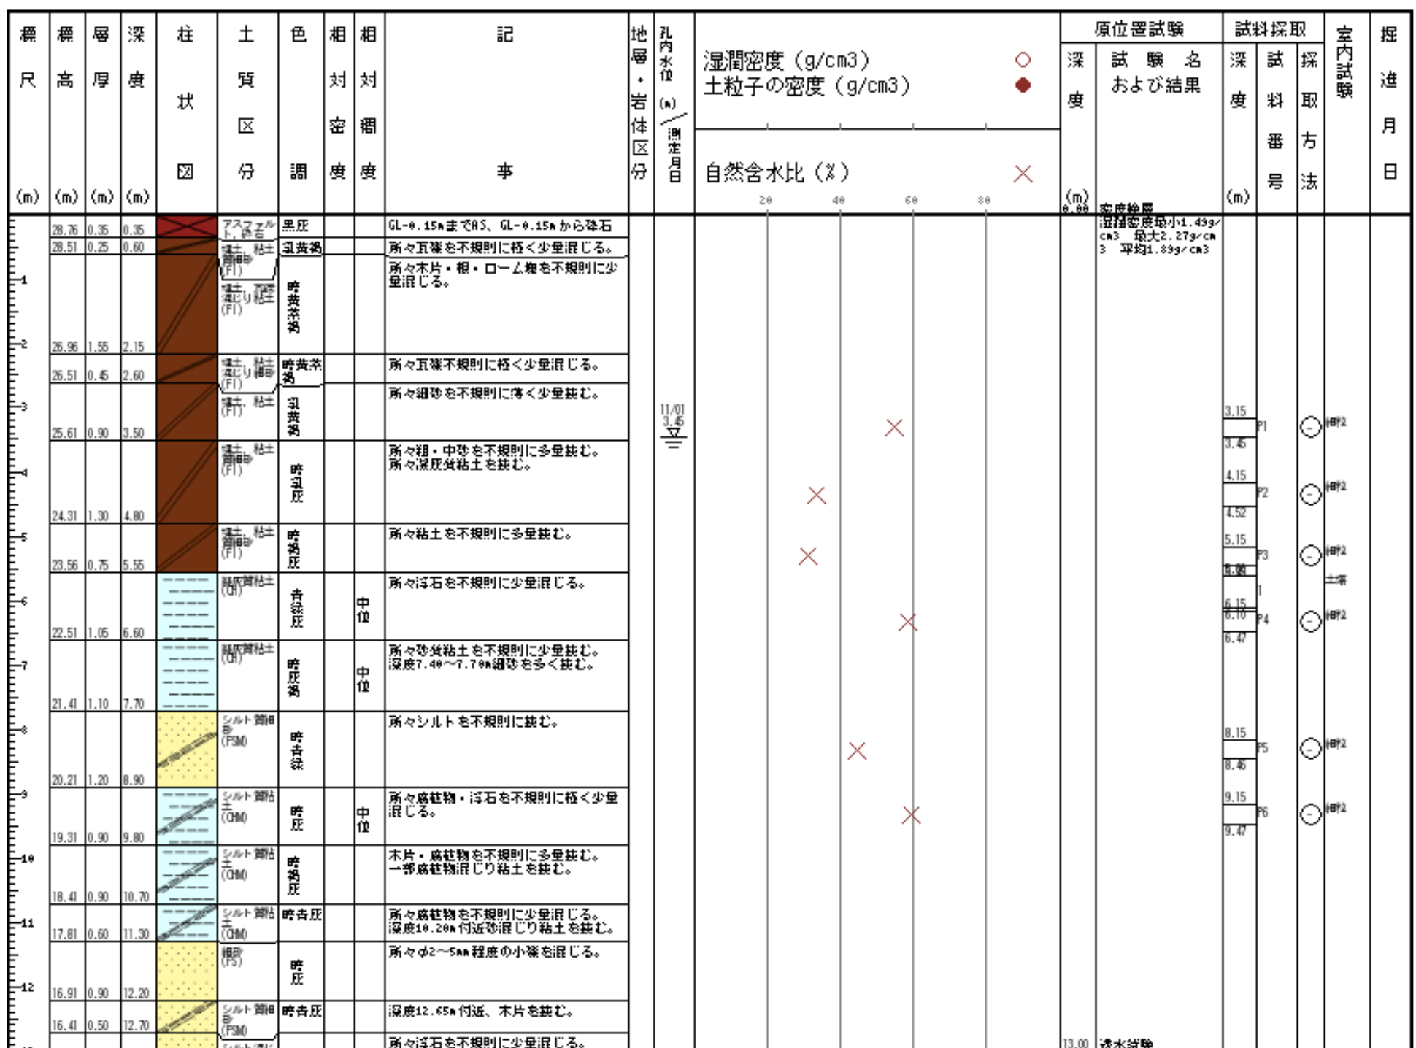
実験結果
測定点の情報

Slide 14
1
密度を消す (重量厚さ g/cm²)
コンクリート 100 cm と 土 100 cm、どちらが中性子をよく止めるか
① 中性子が減るのは、
原子核
と反応するから。
同じ質量厚さ = 同じ止め方
原子核
② 反応の起こりやすさは、通り道にある
の個数。
③ 単位面積あたりの個数 ∝ 密度 × 厚さ ≡ 質量厚さ
土
ρ = 1.9
121 cm
コンクリート
ρ = 2.3
100 cm
式で書くと X =
ρ × t
単位は
g/cm²
④ コンクリート ρ = 2.3 g/cm³ × 100 cm =
230
g/cm²
⑤ 土 ρ = 1.9 g/cm³ ×
121
cm で同じ値になる。
厚さは違っても、通り道の原子核の数は同じ
⑥ 結論：密度の違いは
質量厚さ
を使えば自動的に消える。
Notes:
解答：① 原子核 ② 原子核 ③ X = ρ × t、単位 g/cm² ④ 230 g/cm² ⑤ 121 cm ⑥ 質量厚さ（g/cm²） 狙い：密度の違いが消えることを先に納得させる。次の段階で「元素の違いはどうか」に進む。

Slide 15
2
元素が違うとどうなるか
原子核を「的」と見なすと
元素 | A | λ [g/cm²]
H | 1 | 42
C | 12 | 78
O | 16 | 85
Si | 28 | 100
Ca | 40 | 112
Fe | 56 | 123
Pb | 207 | 183
断面積 ∝ 半径² ∝ A^
2/3
経験式：σ ≈ 45 × A^0.7 [mb]
平均自由行程に直すと
λ [g/cm²] = A / (N_A σ) =
37
× A^
0.3
この2つの数字を、上の σ の式から自分で導くこと。
A が
200
倍 変わっても、λ は
4
倍しか変わらない。
→ 原子核が大きいほど的も大きいが、その分1個あたりの質量も重い。両者が打ち消し合う。
→ 表の λ を A に対して片対数プロットし、ほとんど寝た直線になることを確かめる。
単位体積あたり n [cm⁻³] の原子核が断面積 σ [cm²] を持つとき、厚さ λ の板を正面から見ると、的の総面積は n σ λ（単位面積あたり）になります。これが 1 になる厚さが平均自由行程で、
λ = 1/(nσ) [cm]
質量厚さに直すと ρλ = ρ/(nσ) で、n = ρN_A/A を入れれば ρ が消えて
λ = A/(N_A σ) [g/cm²]
Notes:
解答：A^(2/3)。λ = 37 × A^0.3。空欄の λ は C 78、Si 100、Fe 123。A は約200倍、λ は約4倍。 狙い：指数が 0.3 しかないことを自分の計算で発見させるのが山場。

Slide 16
3
実際の組成で確かめる
コンクリートと土は、どのくらい違う物質 か
混合則： 1 / λ = Σ wᵢ / λᵢ （wᵢ は元素 i の質量分率、λᵢ は第2段階の表の値）
 | 主な組成（質量分率） | λ [g/cm²]
コンクリート | O 53% / Si 34% / Ca 4% / Al 3% / H 1% | 92
土 | O 50% / Si 27% / Al 7% / Fe 4% / H 2% | 93
差 | 1 | 1%
※ 3行目は上の2つの差を % で。
結論：どちらも
酸素
と
ケイ素
の酸化物であり、組成そのものがほぼ同じ。
→ 第2段階で「元素にあまり依らない」ことを確かめた上に、そもそも組成が似ている。
→ したがって（コンクリート厚, 土厚）の2つの数を、質量厚さという1つの数にまとめてよい。
Notes:
解答：コンクリート 約92 g/cm²、土 約93 g/cm²、差は約1%。どちらも 酸素 と ケイ素 の酸化物。 狙い：混合則の計算を手でやらせる。差が1%しかないことを自分で出すと、1次元化に抵抗がなくなる。

Slide 17
4
仮定をデータで検証する
1次元化してよいという仮定は、測定データ自身で確かめられるか？
1次元化の式
2点は同じ直線に乗るか？
X = ρ(コンクリート) × t(コンクリート) + ρ(土) × t(土)
log Φ
(a)
Linac (a) コンクリート 250 cm →
575
g/cm²
Linac (b) 土 250 cm ＋ コンクリート 150 cm →
820
g/cm²
(b)
(a) は純コンクリート、(b) は土とコンクリートの混合。
1次元化が誤っていれば、この2点は系統的にずれるはず。
質量厚さ [g/cm²]
注意：水素だけは λ が飛び抜けて小さい（約 42 g/cm²）。
土の含水率は、グラフの傾きには効かないが
各点での MeV・熱中性子の生成量
には効く。
（→ 後半の熱中性子の話へ）
Notes:
解答：Linac (a) = 2.3 × 250 = 575 g/cm²。Linac (b) = 1.9 × 250 + 2.3 × 150 = 475 + 345 = 820 g/cm²。 含水率が効くのは、各点での MeV・熱中性子の生成量（縦方向のオフセット）。 狙い：仮定を仮定のまま終わらせず、データで裏付ける流れを体験させる。

Slide 18
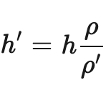
補足：等価コンクリート厚への換算
この厚みを等価コンクリート厚と呼ぶ
h
土壌
h'
コンクリート
密度比を用いて
コンクリートの厚みに変換
コンクリート
コンクリート
土とコンクリートの密度比で厚みをそろえ、以後の横軸を「等価コンクリート厚」に統一する（詳細は附記）

Slide 19
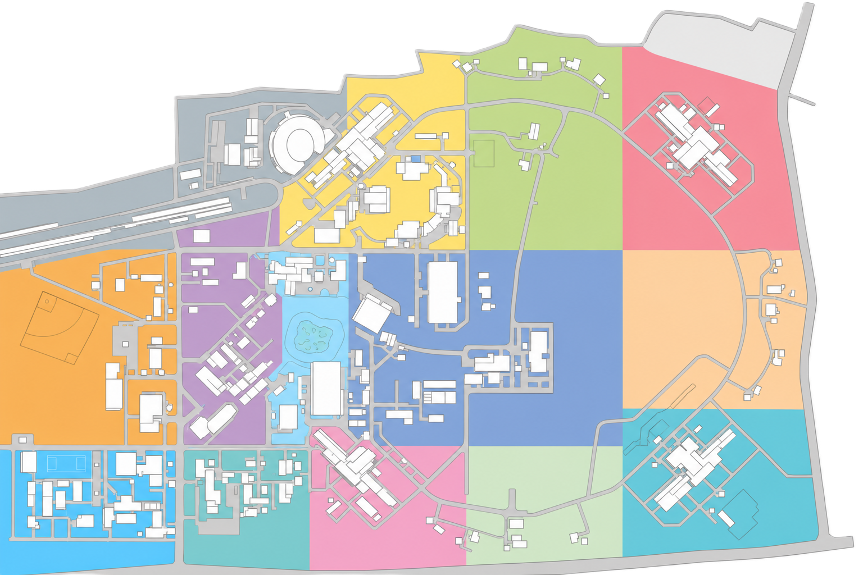
測定地点（KEK構内の地下トンネル）
場所 | 等価 コンクリート(cm)
地上 | 0cm
Linac (Testhole) | 57cm
PF | 105cm
BT | 189cm
Linac | 300cm
K2K | 444cm
PS | 480cm
KEKB | 525cm
PF
BT
K2K
Linac
KEKB
地上
熱中性子管理棟
KEKには深さの異なる地下トンネルが複数ある → 深度依存を一度のキャンペーンで測れる

Slide 20
実験結果（熱中性子）
場所 | 検出器 | 検出数 N | 測定時間 (s) | 計数率 R_NET | フラックス Φ
地上 | D1 | 2056 | 4748 | 0.433 | 1.69E-3
Linac(testhole) | D1 | 3430 | 20239 | 0.169 | 6.61E-4
Linac(testhole) | d1 | 926 | 18973 | 4.88E-2 | 6.97E-4
PF | D1 | 9171 | 45703 | 0.201 | 7.83E-4
Linac | D1 | 1903 | 23223 | 8.20E-2 | 3.20E-4
Linac | d1 | 333 | 23286 | 1.43E-2 | 2.04E-4
BT | D1 | 945 | 9584 | 9.86E-2 | 3.85E-4
PS | D1 | 2835 | 78562 | 3.61E-2 | 1.41E-4
PS | d1 | 650 | 76893 | 8.45E-3 | 1.21E-4
KEKB | D1 | 1841 | 39007 | 4.72E-2 | 1.84E-4
1

Slide 21
実験結果（MeV中性子）
場所 | 検出器 | 検出数 N | 測定時間 (s) | 計数率 R_NET | フラックス Φ
地上 | D2 | 2998 | 12302 | 0.244 | 1.37E-3
地上 | d2 | 676 | 12105 | 5.59E-2 | 2.05E-3
Linac(testhole) | D2 | 3430 | 20239 | 0.169 | 9.50E-4
PF | D2 | 7381 | 62848 | 0.117 | 6.58E-4
Linac3 | D2 | 2927 | 51267 | 5.71E-2 | 3.20E-4
Linac3 | d2 | 451 | 51379 | 8.77E-3 | 3.22E-4
BT | d2 | 121 | 9540 | 1.27E-2 | 4.66E-4
KEKB | d2 | 232 | 39038 | 5.93E-3 | 2.18E-4
2

Slide 22

【附記】計算方法・導出の詳細
記号 | 意味
φ | 絶対フラックス [n/cm²/s] ＝ [cm⁻²·s⁻¹]
R_NET | peak ROI の正味計数率 [s⁻¹]（背景差し引き後）
εS_peak | peak ROI に対する実効面積 [cm²]（検出器ごと）
・窓: 764 keV 付近の peak ROI（³He(n,p) ピーク）
・熱 = D1/d1（裸管）、MeV = D2/d2（PE付き） → 附記①〜⑧で導出を示す
4

Slide 23

【附記】① 絶対フラックスの基本式
定義
検出器 | εS_peak
D1 | 256.3 cm²
d1 | 70.05 cm²
D2 | 178.5 cm²
d2 | 27.25 cm²
5

Slide 24

【附記】② 正味計数率 R_NET の導出
計算の順番
記号 | 意味
GROSS | peak ROI（ch = lo〜hi）のカウント合計
BG | ピーク左右の側帯から推定した、ROI内の背景
N_NET | 正味カウント（本編表の「検出数 N」）
t_live | ライブタイム [s]（本編表の「測定時間 t」）
補足: 右側帯が使えないときは、左側帯だけの水平背景を使う。
6

Slide 25


【附記】③ εS_peak の較正（熱・裸管 D1 / d1）
較正式
記号 | 意味
εS_total | メーカー感度 [cps/nv]（熱φ=1 のときの全計数率）
f_peak | パイルでの R_peak / R_total の平均（30 cm・80 cm）
代入結果
7

Slide 26

【附記】④ εS_peak の転送較正（MeV・PE付き D2 / d2）
転送の考え方（同一地点で並べて測る）
対象 | 転送地点 | 結果 εS_peak
d2（小径PE） | 地上（d2/D1） | 27.25 cm²
D2（大径PE） | Linac 同日（D2/D1） | 178.5 cm²
8

Slide 27


【附記】⑤ スペクトル部分補正（peak_partial）
欠損割合 f（熱中性子パイルで決定）
補正後の NET
量 | 値
f_large（D1/D2） | 0.7080
f_small（d1/d2） | 0.6680
cut | およそ 200 ch
9

Slide 28


【附記】⑥ 相対フラックスと誤差伝播
相対化
統計誤差
10

Slide 29



【附記】⑦ 数値例：D1・地上（熱中性子）
ファイル: D1_20260819_1530_地上.mca ／ 検出器 D1（大径裸管）
ステップ1 — 正味計数率
ステップ2 — 絶対フラックス
ステップ3 — 相対（管理棟2階、εS は約分）
11

Slide 30
【附記】⑧ 処理フローまとめ
① 取得
MCA live time
② 補正
必要なら ×(1/f)
③ NET
GROSS−BG → R_NET
④ 割る
÷ εS_peak
⑤ 相対
φ / φ₀
最終的にやっていること
・熱: メーカー×パイル窓比 ／ MeV: 現場転送 で εS_peak を決める
・深い地点は peak_partial のあと、同じ式を適用
・数式画像: figures/equations/ （TeX → PNG）
12

Slide 31
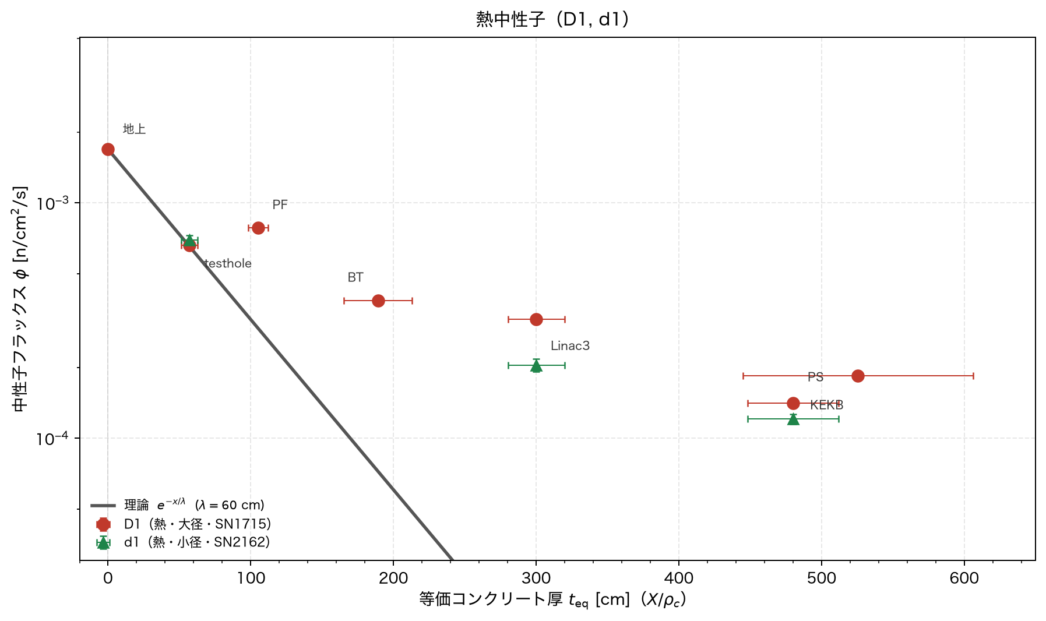
【附記】誤差棒の取り方（概要）
図18: 横軸＝等価コンクリート厚の系統誤差、縦軸＝フラックスの統計誤差
誤差棒の意味
縦: 統計誤差 δφ
→ カウントのゆらぎ
横: 系統誤差 δt_eq
→ 厚さ・密度の不確かさ
両者は独立に評価し、
errorbar の xerr / yerr に載せる。
軸 | 記号 | 性格 | 主な由来
縦軸 φ | δφ = y_err | 統計 | NET のポアソン誤差
横軸 t_eq | δt_eq = x_err | 系統 | 層厚・密度の不確かさ
13

Slide 32


【附記】縦軸の誤差（統計）δφ
絶対フラックス φ = R_NET / εS_peak に対する統計伝播
① 正味計数率の統計誤差
② フラックスへ伝播（εS_peak は定数扱い）
記号 | 意味
GROSS / BG | ROI 総カウント / 側帯から推定した背景
δR_NET | 正味計数率の 1σ 統計誤差 [s⁻¹]
δφ | 絶対フラックスの 1σ 統計誤差 [n/cm²/s]（= y_err）
14

Slide 33

【附記】縦軸の誤差（相対・数値例）
相対フラックスの誤差（基準点 x₀ との比）
数値例（D1・peak764）
地点 | φ | δφ (y_err) | 相対%
地上 | 1.69e-03 | 4.12e-05 | 2.4%
testhole | 6.61e-04 | 1.32e-05 | 2.0%
PF | 7.83e-04 | 9.23e-06 | 1.2%
BT | 3.85e-04 | 1.43e-05 | 3.7%
Linac3 | 3.20e-04 | 7.93e-06 | 2.5%
PS | 1.41e-04 | 3.07e-06 | 2.2%
KEKB | 1.84e-04 | 4.80e-06 | 2.6%
読み方
縦誤差棒はだいたい数 %。
深い地点でも統計は抑えめ
（長時間測定のため）。
※ εS_peak の系統（メーカー
±5%・転送比）は縦棒には
含めていない（別途議論）。
15

Slide 34



【附記】横軸の誤差（系統）δt_eq
等価コンクリート厚 t_eq = X/ρ_c の不確かさ（厚さ＋密度）
① 等価コンクリート厚の定義
② 各層の質量厚さの相対不確かさ
③ 層を合成して t_eq の誤差へ
16

Slide 35
【附記】横軸誤差の仮定値と地点別の大きさ
層 | 厚さの不確かさ | 密度の不確かさ
コンクリート | δt_c = max(5 cm, 5%·t) | ρ_c = 2.3 ± 0.1 g/cm³
土（ローム等） | δt_s = 10%·t | 相対 15%
鉄 | δt_Fe = max(5 cm, 5%·t) | ρ_Fe = 7.2 ± 0.3 g/cm³
地点別 δt_eq（= 図の x_err）と寄与分解
地点 | t_eq [cm] | δt_eq | 厚さ寄与 | 密度寄与
地上 | 0.0 | 0.00 | 0.00 | 0.00
testhole | 57.0 | 5.58 | 5.00 | 2.48
PF | 105.0 | 6.96 | 5.25 | 4.57
Linac3 | 300.0 | 19.88 | 15.00 | 13.04
BT | 189.1 | 23.95 | 13.85 | 19.54
PS | 480.0 | 31.80 | 24.00 | 20.87
KEKB | 525.4 | 80.53 | 44.82 | 66.91
17

Slide 36
【附記】数値例：PF 地点の誤差棒
コンクリート 105 cm のみ（土・鉄なし）→ 横軸も縦軸も追える
PF の層構造
コンクリート t_c = 105 cm、土・鉄 = 0
t_eq = 105.0 cm
縦軸（統計）
φ = 7.829e-04 n/cm²/s
δφ = 9.23e-06 （相対 1.2%）
横軸の計算（抜粋）
・δt_c = max(5, 0.05×105) = max(5, 5.25) = 5.25 cm
・δρ_c/ρ_c = 0.1/2.3 ≈ 4.3%
・厚さ寄与 ≈ 5.25 cm、密度寄与 ≈ 4.57 cm
・δt_eq = √(厚さ²+密度²) ≈ 6.96 cm → これが x_err
量 | 値 | 図での見え方
x = t_eq | 105.0 cm | 点の横位置
x_err = δt_eq | 6.96 cm | 横の誤差棒（±）
y = φ | 7.829e-04 | 点の縦位置（片対数）
y_err = δφ | 9.23e-06 | 縦の誤差棒（±）
18

Slide 37

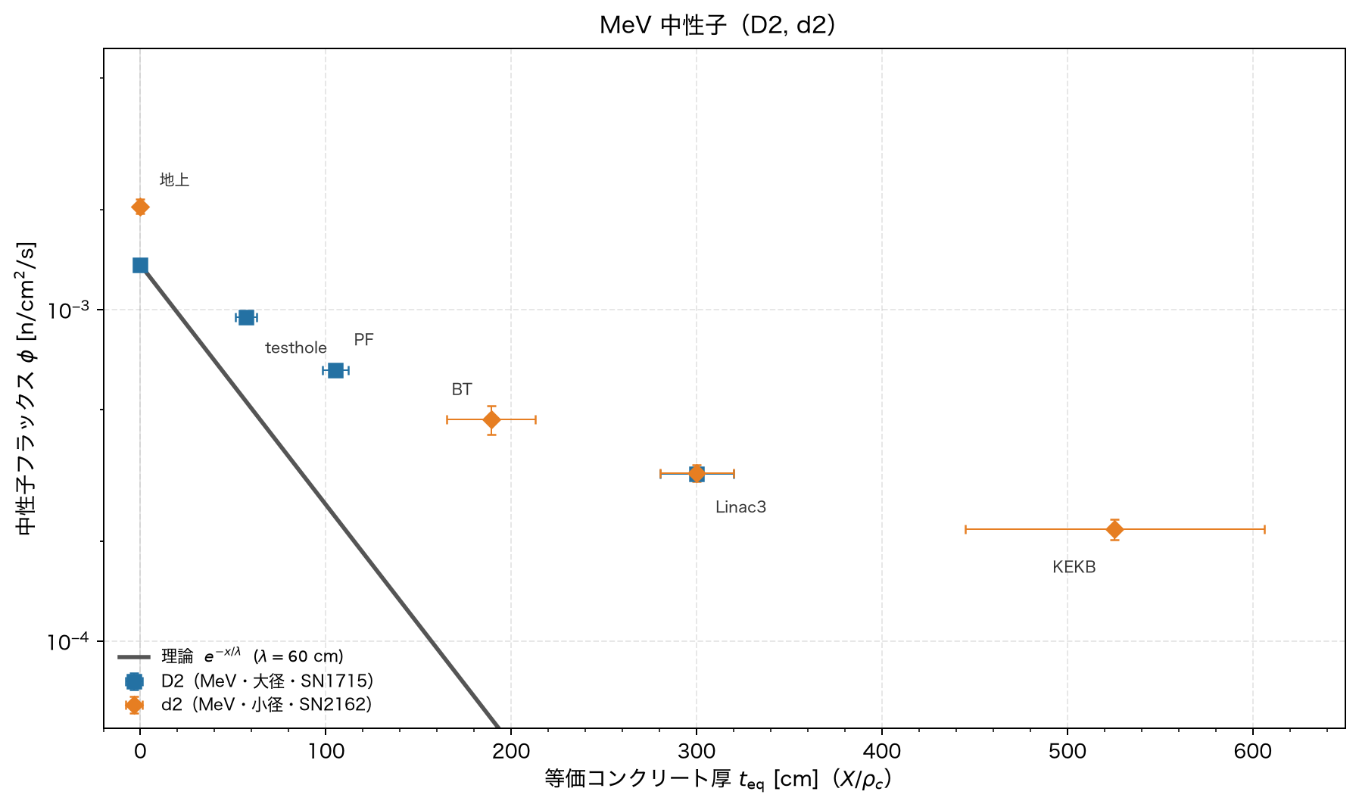
実験結果と予測の比較
熱中性子
MeV中性子
文献値をもとにした予想
文献値をもとにした予想
大検出器のフラックス
大検出器のフラックス
小検出器のフラックス
小検出器のフラックス
中性子フラックス(n cm^-2 s^-1)
中性子フラックス(n cm^-2 s^-1)
等価コンクリート厚(cm)
等価コンクリート厚(cm)
単純な指数減衰（文献値ベースの予想）から、フラックスが2〜3桁大きくずれる
→ 地下では「宇宙線中性子の単純減衰」だけでは足りない
引用元

Slide 38
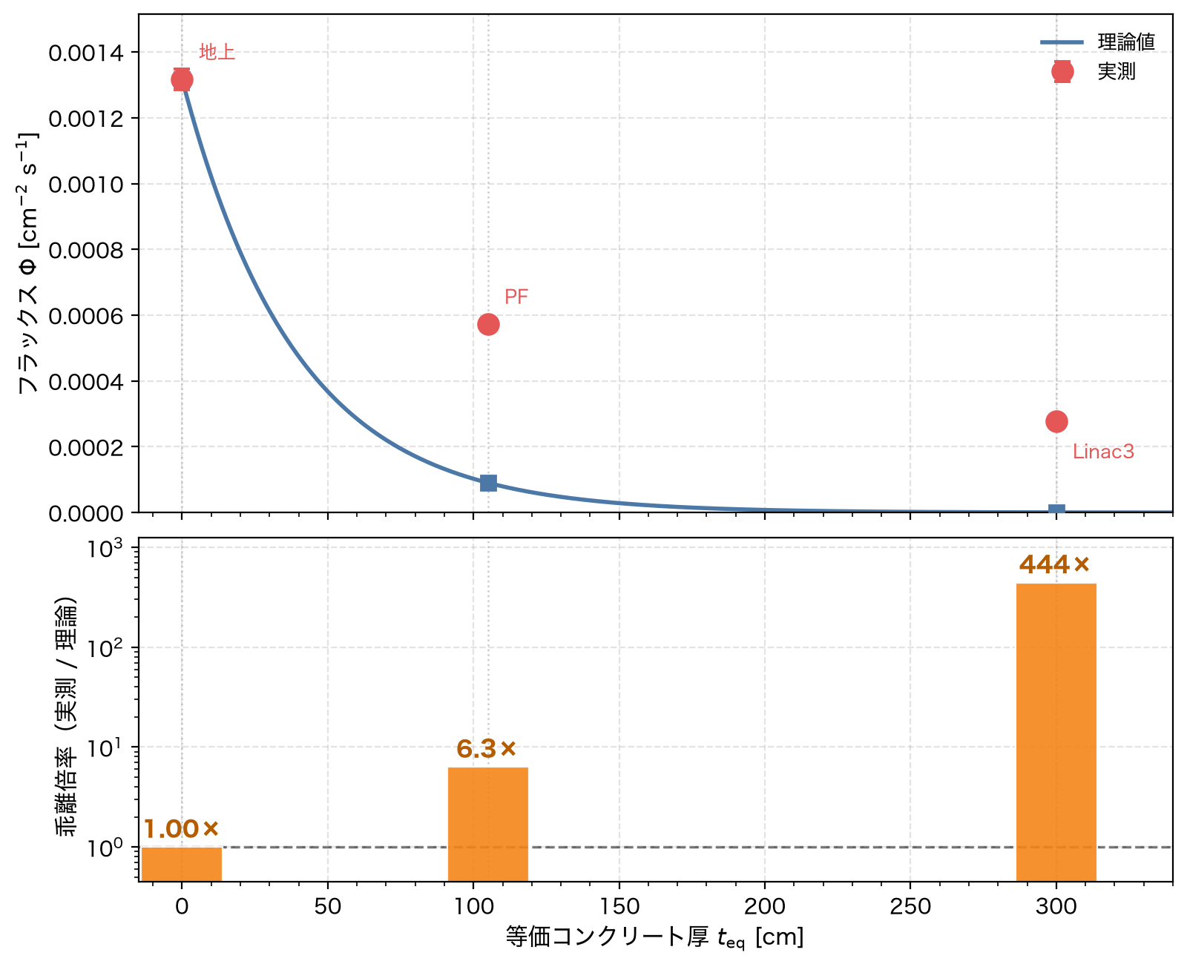
実験結果（まとめプロット）
残差・イベントセレクションの詳細は附記。本編ではオーダーの不一致に注目する

Slide 39
不一致の原因をどう考えるか
観測：深度が増えてもフラックスが予想ほど落ちない（＝「床」がある）
まず疑うべきは、(A) 深度依存で減る成分 と (B) ほぼ一定の成分 の重ね合わせ
(A) 宇宙線起源の中性子（深さで減衰）
(B) 深さにほぼ依らない寄与（例：ミューオンが地下で起こす中性子生成）
岩石中のU等による自発核分裂なども候補だが、
「深さで変わる／変わらない」に分けて考えると整理しやすい
検出器由来（α汚染など）は、MCAで特徴ピークが支配的でないことから主因としにくい

Slide 40
予測と結果の不一致の原因の考察
宇宙線成分 | 地下での反応 | 地下に到達
ミューオン (μ) | 透過力が高く、地下まで到達して中性子を生成する反応を起こす | ○
γ線 | 光核反応で中性子生成可能だが、反応断面積が小さく、反応が起こりにくい | 〇
陽子 (p) | 地下で急速にエネルギーが減衰するので残りにくい | ×
π中間子 | 強い相互作用＋短寿命のため地下まで残りにくい | ×
K中間子 | 強い相互作用・崩壊により地下まで残りにくい | ×
電子・陽電子 (e⁻・e⁺) | 地下で急速にエネルギーが減衰するので残りにくい | ×
ニュートリノ (ν) | 透過力は高いが、相互作用確率が極端に小さく反応を起こさない | 〇

Slide 41
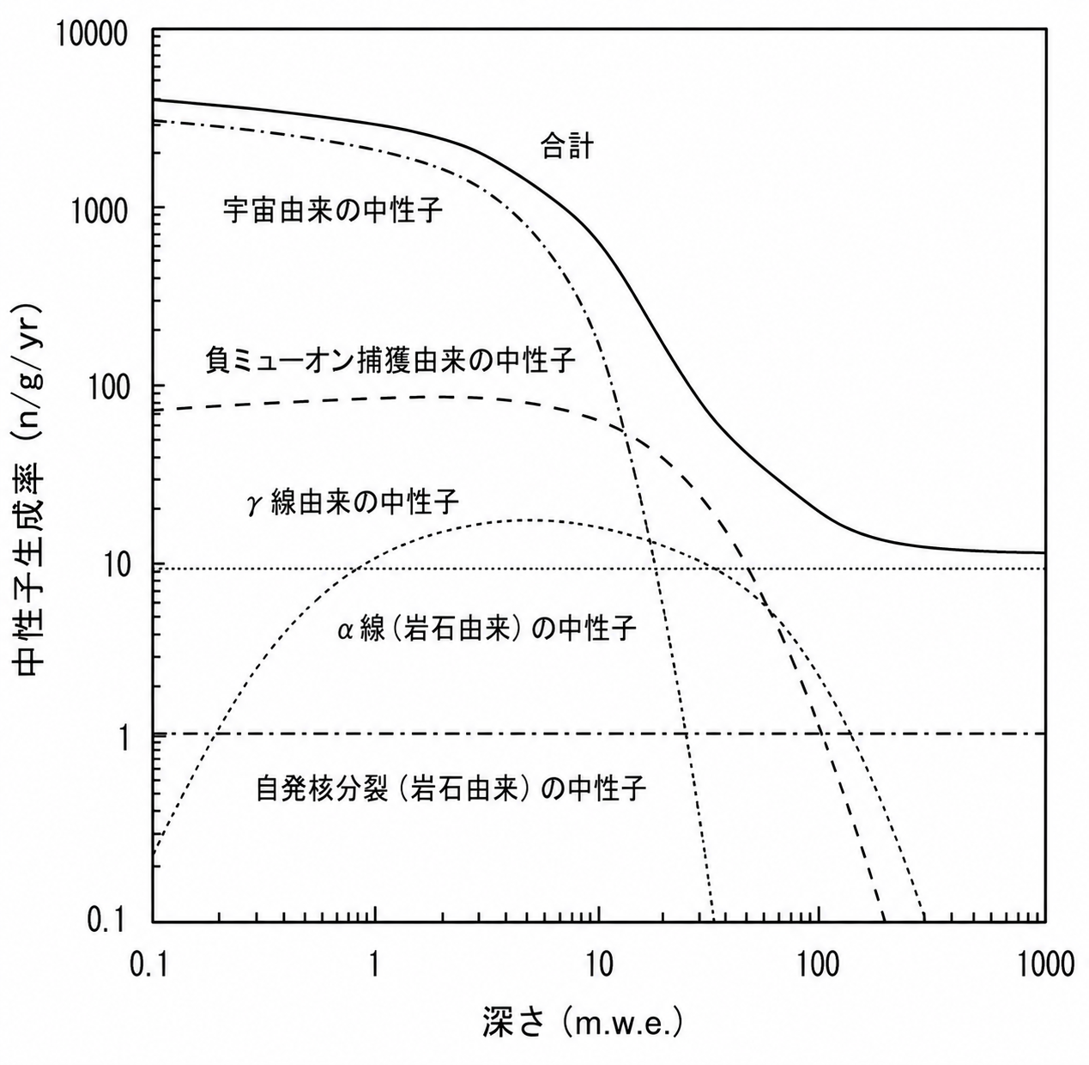

文献：地下中性子フラックス（換算の注意）
論文から画像の引用をすると、​
負ミューオン($μ^{−}$)捕獲が多く起こっていると分かった​
​
負ミューオン捕獲​
・低エネルギーまで減速・停止した負ミューオン $μ^{−}$ は、原子核に捕獲される
・捕獲後、原子核は励起状態となり、1個だけでなく2個以上の中性子を放出する場合もある
$$μ^{−}+{}_{Z}^{A}X→ν_{μ}+{}_{Z−1}^{A}{X^{∗}}→ν_{μ}+{}_{Z−1}^{A−k}Y+kn (k≥1)$$
文献の横軸はしばしば m.w.e.（メートル水当量）
1 m.w.e. ≒ 水 1 m 分の質量厚さ
≈ 100 g/cm²
コンクリート換算の目安：
ρ_c ≈ 2.3 g/cm³ より
1 m.w.e. ≈ 100 / 2.3 ≈ 43 cm コンクリート
本実験の横軸（等価コンクリート厚）と
見比べるときは、この換算でそろえる
出典：J. T. Fabryka-Martin (1988)
等価水厚(m)
J. T. Fabryka-Martin(1988)​

Slide 42

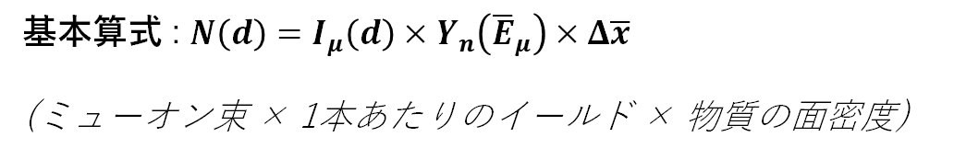
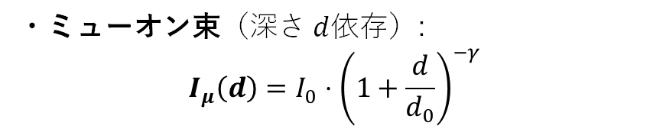
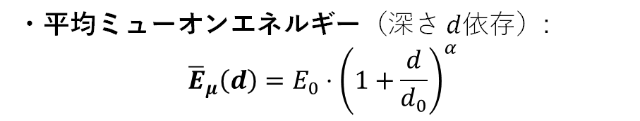

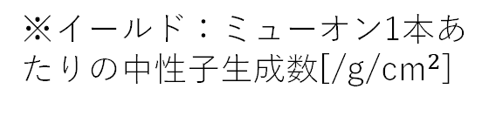
ミューオン起源中性子の定式化
基本算式 :$N\left(d\right)=I_{μ}\left(d\right)×Y_{n}\left({\overline{E}}_{μ}\right)×Δ\overline{x}$
(ミューオン束 × 1本あたりのイールド × 物質の面密度)
※イールド：ミューオン1本あたりの中性子生成数[/${\text{g}\text{/}\text{cm}}^{2}$]
※[m.w.e]：メートル水当量
・ミューオン束（深さ $d$依存）:
$$I_{μ}\left(d\right)=I_{0}⋅{\left(1+\frac{d}{d_{0}}\right)}^{−γ}$$
パラメータ設定値（コンクリート例）
地表フラックス$I_{0}=100$[/${\text{cm}}^{2}$*s]
スケール深度 $d_{0}=11.5$[m.w.e]
べき指数 $γ=2.2$
地表平均エネルギー $E_{0}=4.0 \text{[}\text{GeV}$]
エネルギー上昇指数 $α=0.73$
平均質量数 $A$
衝突割合指数 $β=0.84$
係数 $a=4.0×{10}^{−6}$
物質面密度 $Δ\overline{x}=230{ \text{[}\text{g}\text{/}\text{cm}}^{2}$]
[1]
・平均ミューオンエネルギー（深さ $d$依存）:
$${\overline{E}}_{μ}\left(d\right)=E_{0}⋅{\left(1+\frac{d}{d_{0}}\right)}^{α}$$
[2]
・中性子生成イールド（エネルギー・質量数依存）:
$$Y_{n}\left({\overline{E}}_{μ}\right)=a⋅A^{β}⋅{\overline{E}}_{μ}^{α}$$
$$\left(\text{多元素: }a⋅{\overline{E}}_{μ}^{α}\sum_{i}{A_{i}^{β}}\right)$$
I_μ(d)：深さ d でのミューオン強度。衝突による損失も電離損失による停止も含めた「生き残る強度」
Y_n：1ミューオンあたりの中性子生成収量（平均エネルギーに依存）
N(d) = I_μ(d) × Y_n(Ē_μ) × Δx で、地下での中性子生成を表す（文献[1][2]）
(文献より)
[1]A. Mei and A. Hime, Phys. Rev. D 73, 053004 (2006).
[2]X. C. Wang et al., Phys. Rev. D 64, 013012 (2001).

Slide 43
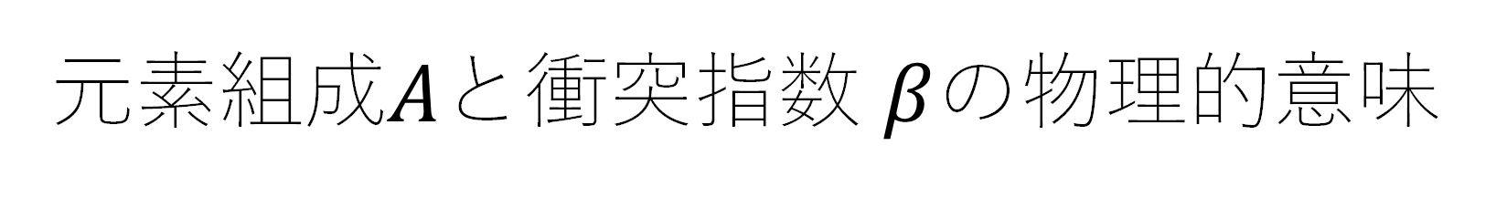
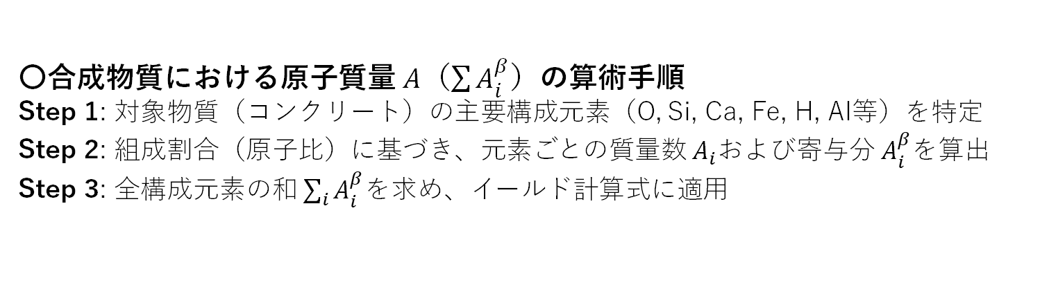
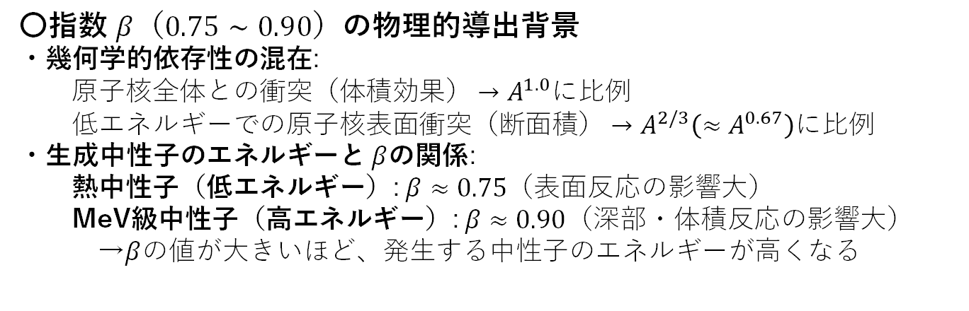
元素組成$A$と衝突指数 $β$の物理的意味
〇合成物質における原子質量 $A$（$\sum{A_{i}^{β}}$）の算術手順
Step 1: 対象物質（コンクリート）の主要構成元素（O, Si, Ca, Fe, H, Al等）を特定
Step 2: 組成割合（原子比）に基づき、元素ごとの質量数 $A_{i}$および寄与分 $A_{i}^{β}$を算出
Step 3: 全構成元素の和 $\sum_{i}{A_{i}^{β}}$を求め、イールド計算式に適用
〇指数 $β$（$0.75∼0.90$）の物理的導出背景
・幾何学的依存性の混在:
原子核全体との衝突（体積効果） $→A^{1.0}$に比例
低エネルギーでの原子核表面衝突（断面積） $→A^{2/3}\left(≈A^{0.67}\right)$に比例
・生成中性子のエネルギーと $β$の関係:
熱中性子（低エネルギー）: $β≈0.75$（表面反応の影響大）
MeV級中性子（高エネルギー）: $β≈0.90$（深部・体積反応の影響大）
→$β$の値が大きいほど、発生する中性子のエネルギーが高くなる
[3]X. C. Wang et al., Phys. Rev. D 64, 013012 (2001).

Slide 44
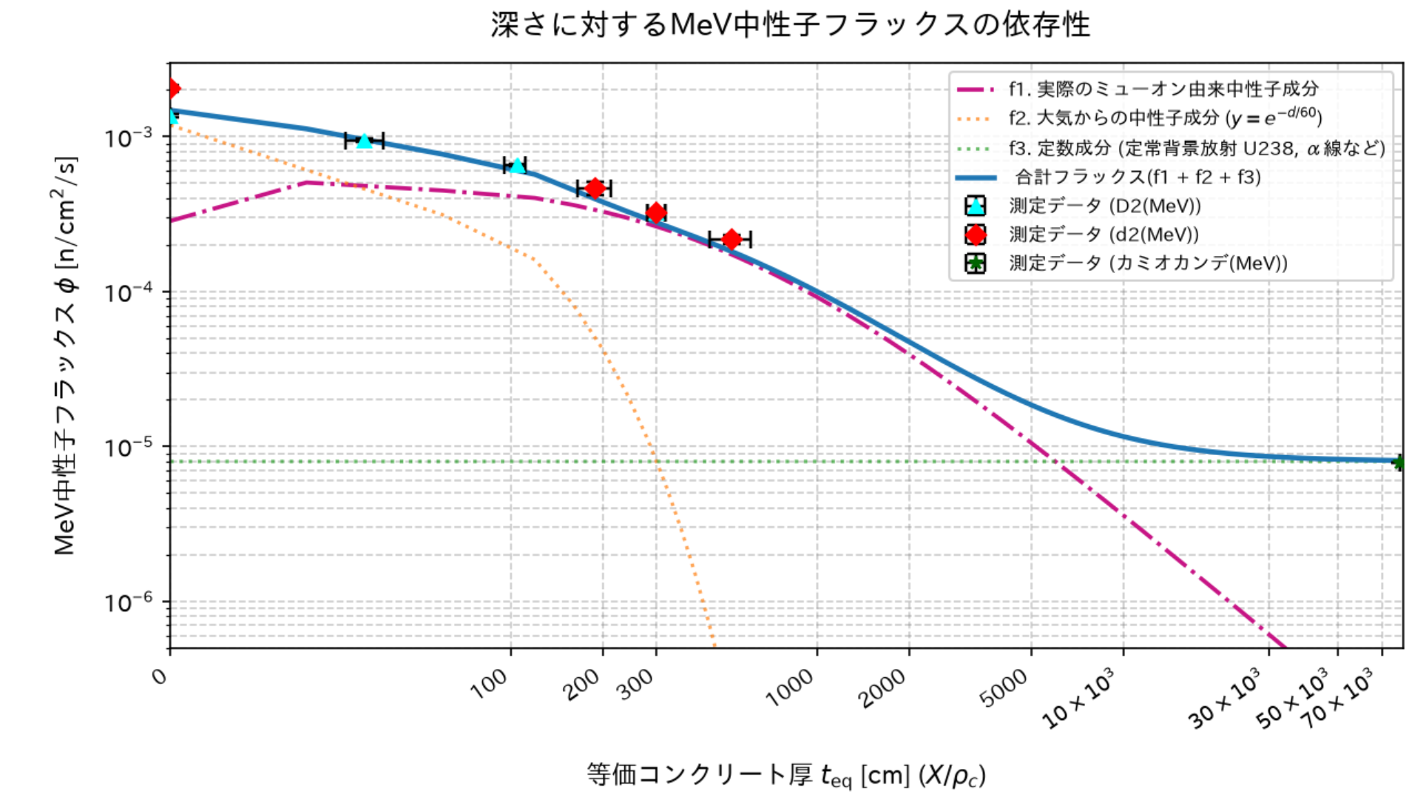
N(d)=I_μ (d)×Y_n (E ̅_μ )×Δx ̅

Slide 45
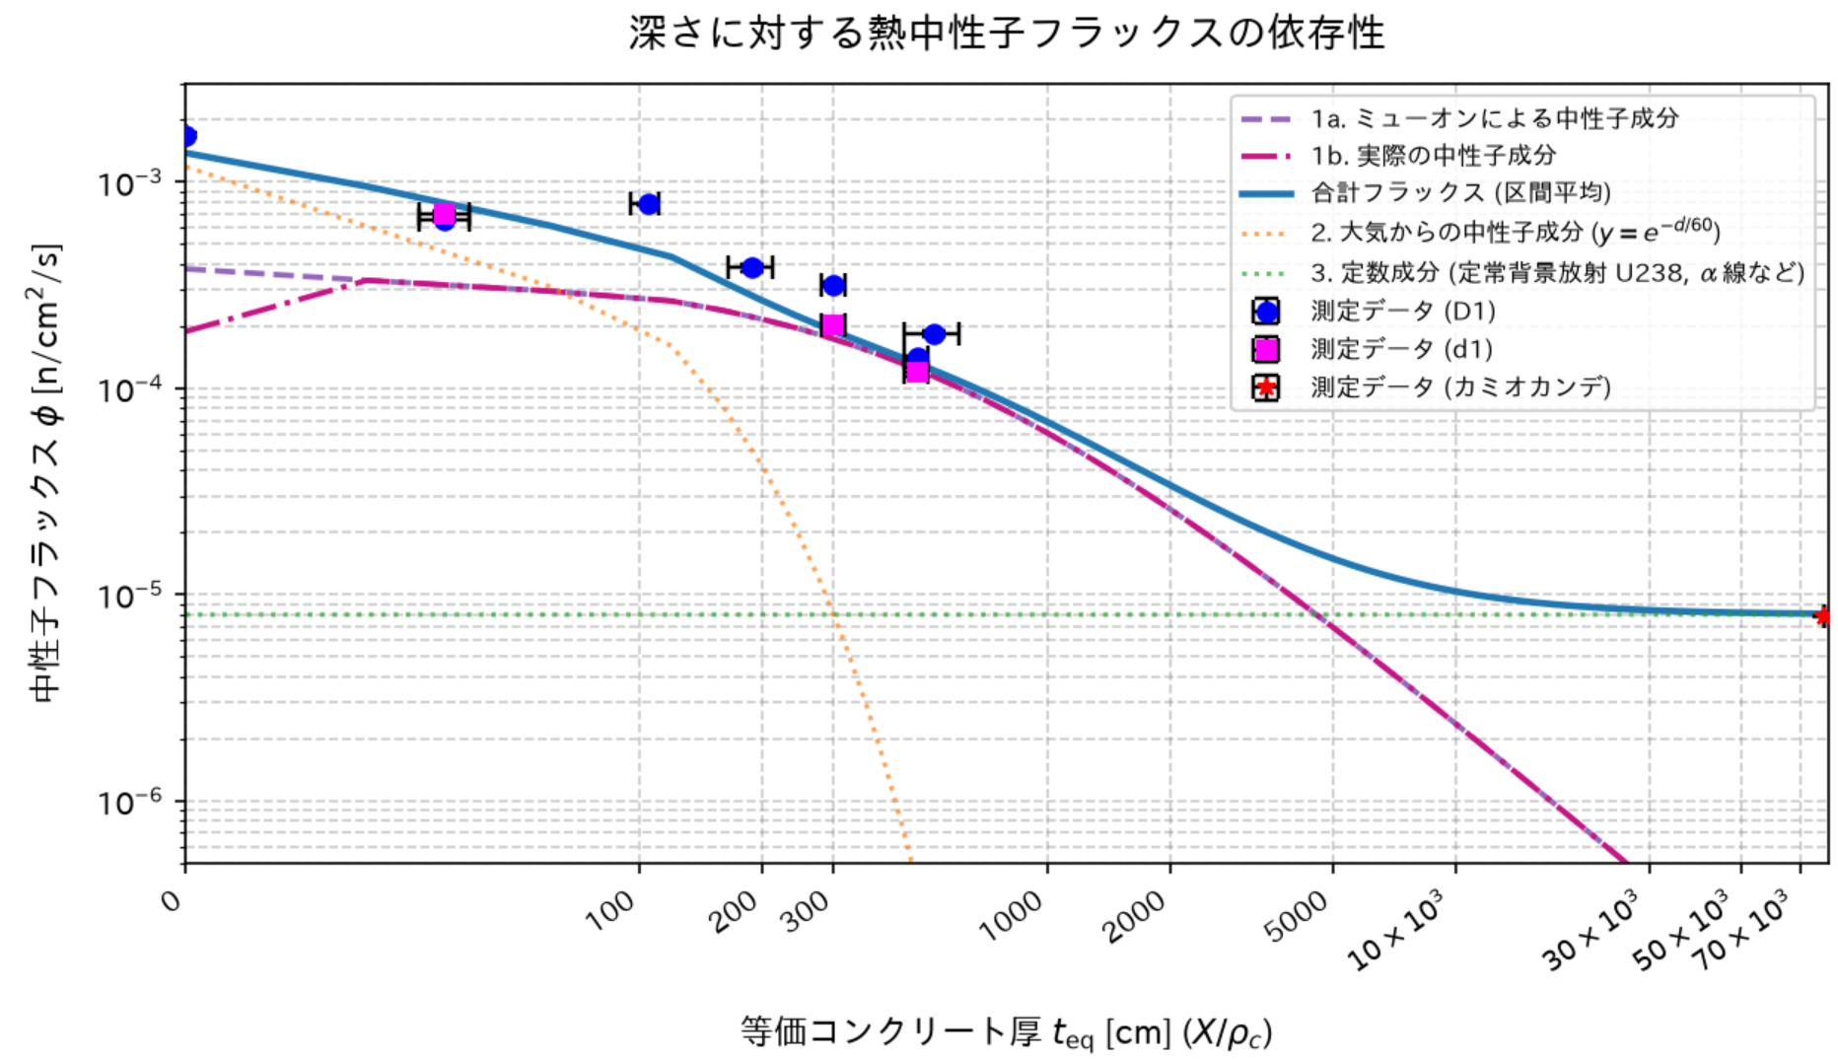

Slide 46
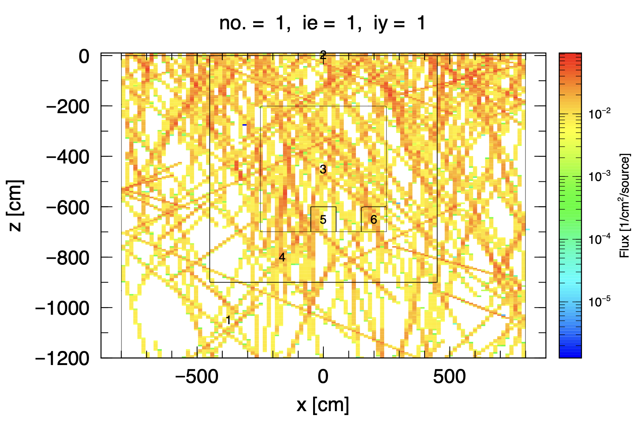
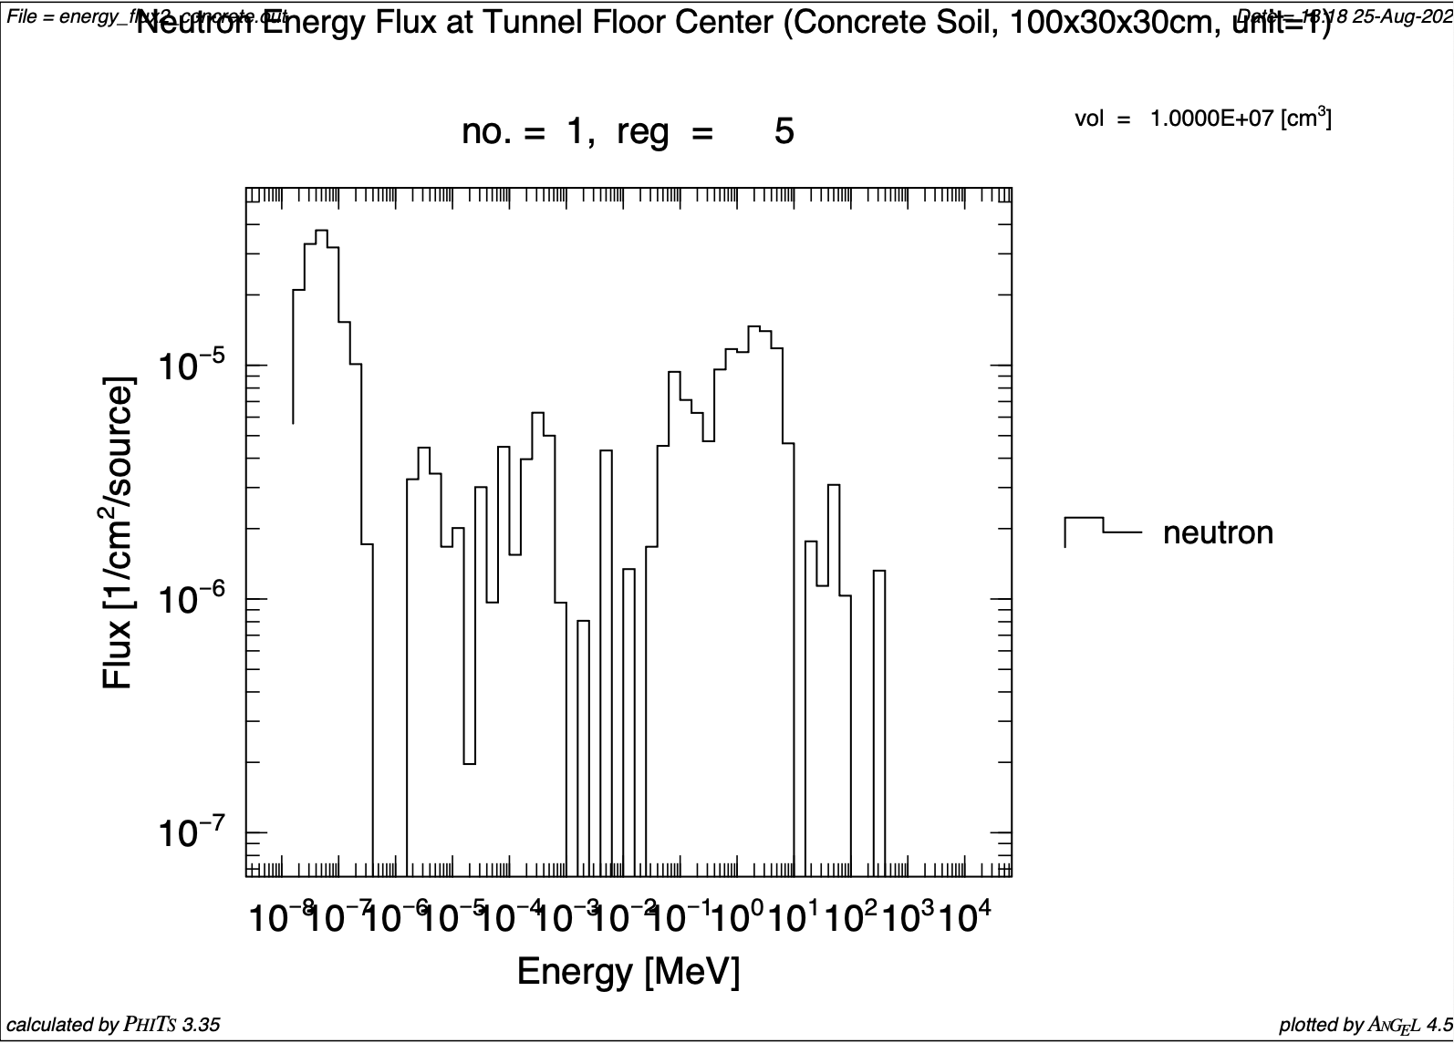
PHITSを用いたシミュレーション
ミューオンと中性子をコンクリートに入射し、トンネル内の検出器で中性子のフラックスを見る
検出器を壁に寄せて置いた場合と、通路の中心に置いた場合の比較をすることで測定の系統誤差をシミュレーションにより求めた
検出器
トンネル
深さ(cm)
コンクリート
エネルギー(MeV)

Slide 47

PHITSを用いたシミュレーション
天井厚が2mの時、検出器を壁に寄せた場合と、離した場合の比較により測定の系統誤差をシミュレーション(PHITS)で求めた
壁寄りの測定器の中性子フラックス
平均フラックス : 4.744895e-04 (s^-1 cm^-2)
平均の絶対誤差(±σ) : 6.897322e-06 (s^-1 cm^-2)
中心の測定器の中性子フラックス
平均フラックス : 4.970060e-04 (s^-1 cm^-2)
平均の絶対誤差(±σ) : 6.920238e-06 (s^-1 cm^-2)
差：2.25165e-5 (s^-1 cm^-2)
差の絶対誤差(±σ) : 9.7705e-6 (s^-1 cm^-2)
→検出器の位置によるフラックスの系統誤差は2.3e-5と算出
→この値は今回導いた理論式と実験値の一致を支持

Slide 48
まとめと今後の展望
³He検出器で地下の熱・MeV中性子フラックスを測定した
昨年ベースの単純な指数減衰予測では、実測を説明できなかった（2〜3桁のずれ）
宇宙線ミューオンが地下で生成する中性子を取り入れると、結果を説明できる
今後：より深い地点や、壁の影響が小さい広い地下での測定で詳細を詰める

Slide 49
ご清聴ありがとうございました

Slide 50
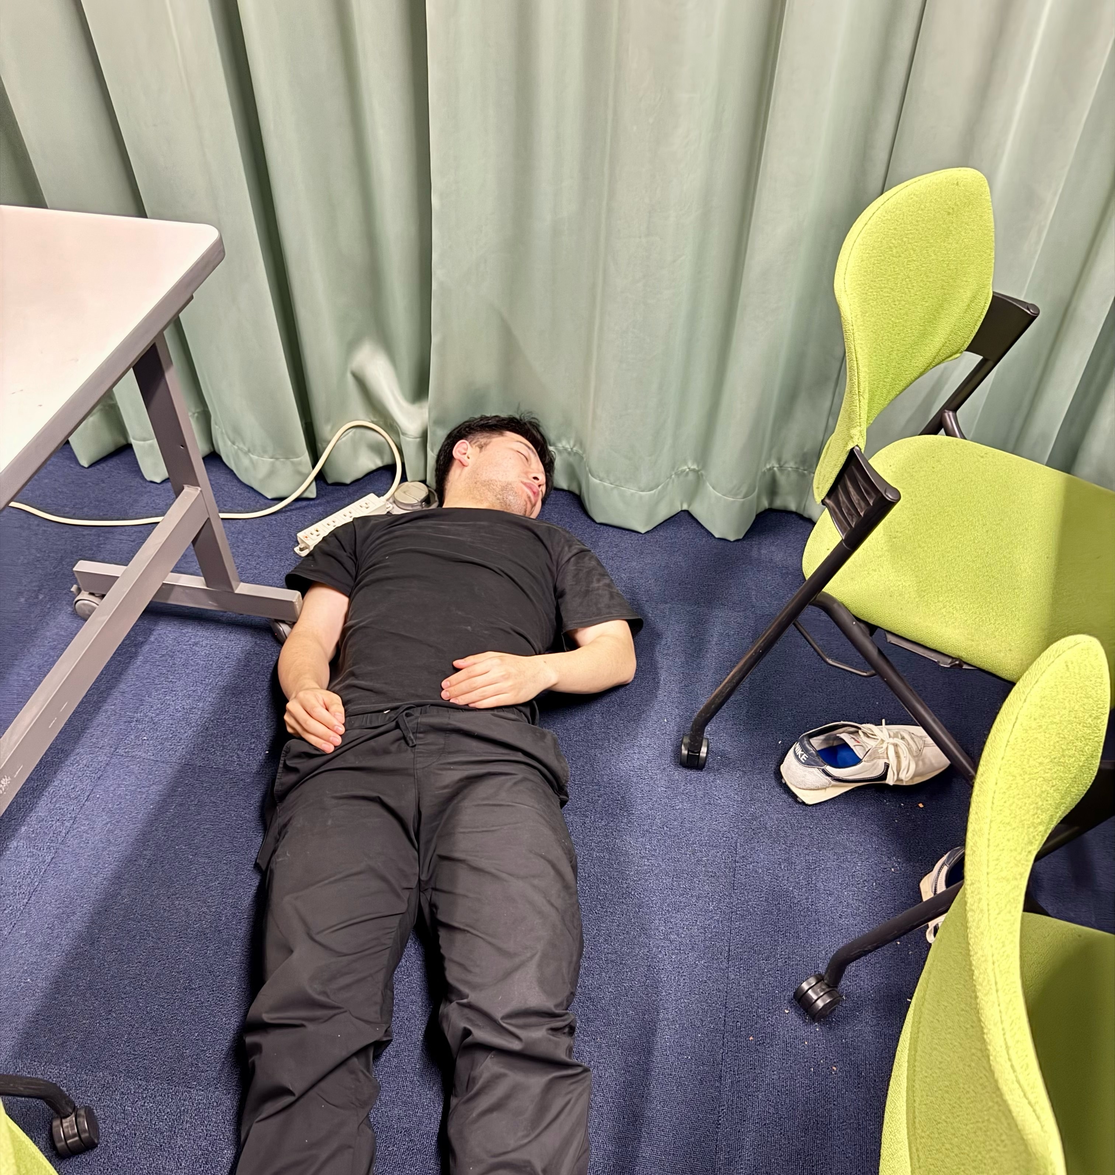

参考文献

Slide 51
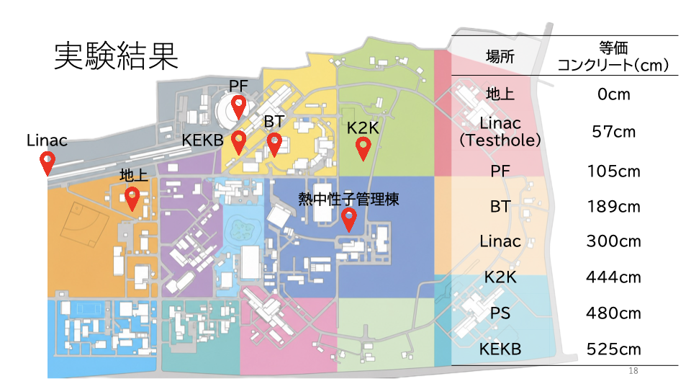
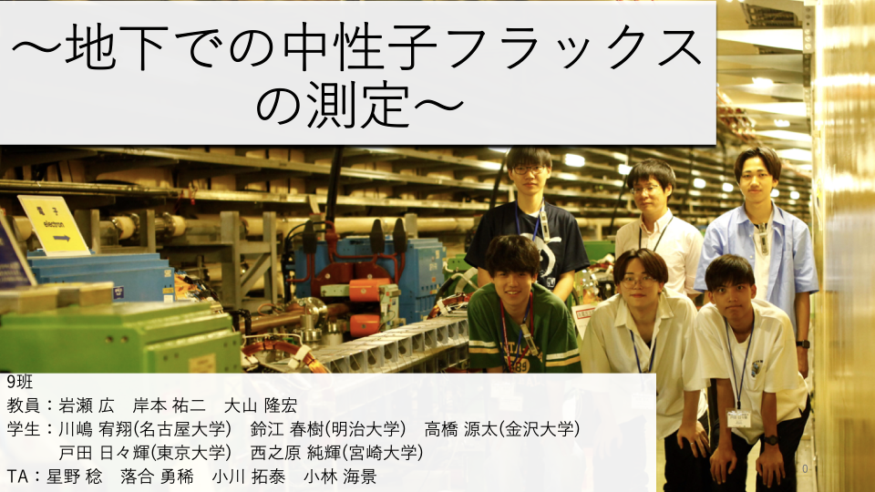
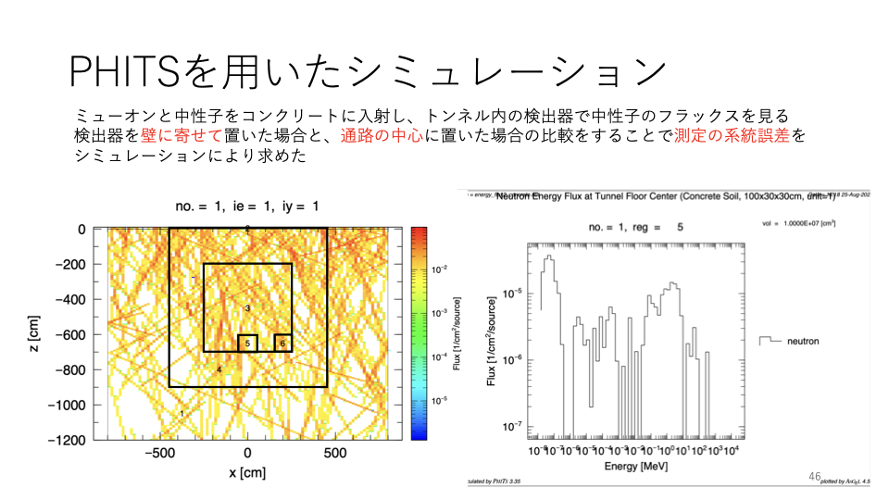
質疑応答

Slide 52
バックアップ資料

Slide 53
バックアップ：エネルギー帯と測定の意味
熱中性子とMeV中性子を分けて測る理由
・減速・熱化の過程でスペクトルが変わるため、帯ごとの振る舞いが異なる
・深い地下ではミューオン起因の成分が相対的に効き、帯によって見え方が変わる
本質的には、高エネルギー中性子が減速した末の成分を³Heで見ている
（EXPACS等の地上スペクトルとの対応は今後の課題）

Slide 54
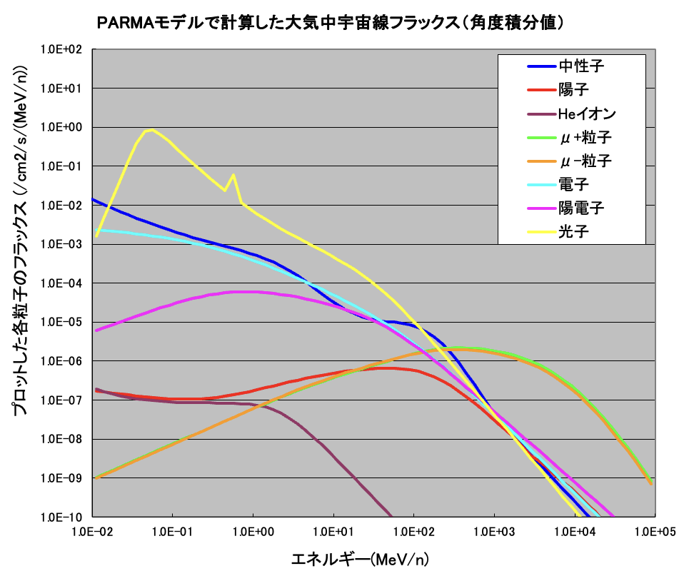

Slide 55
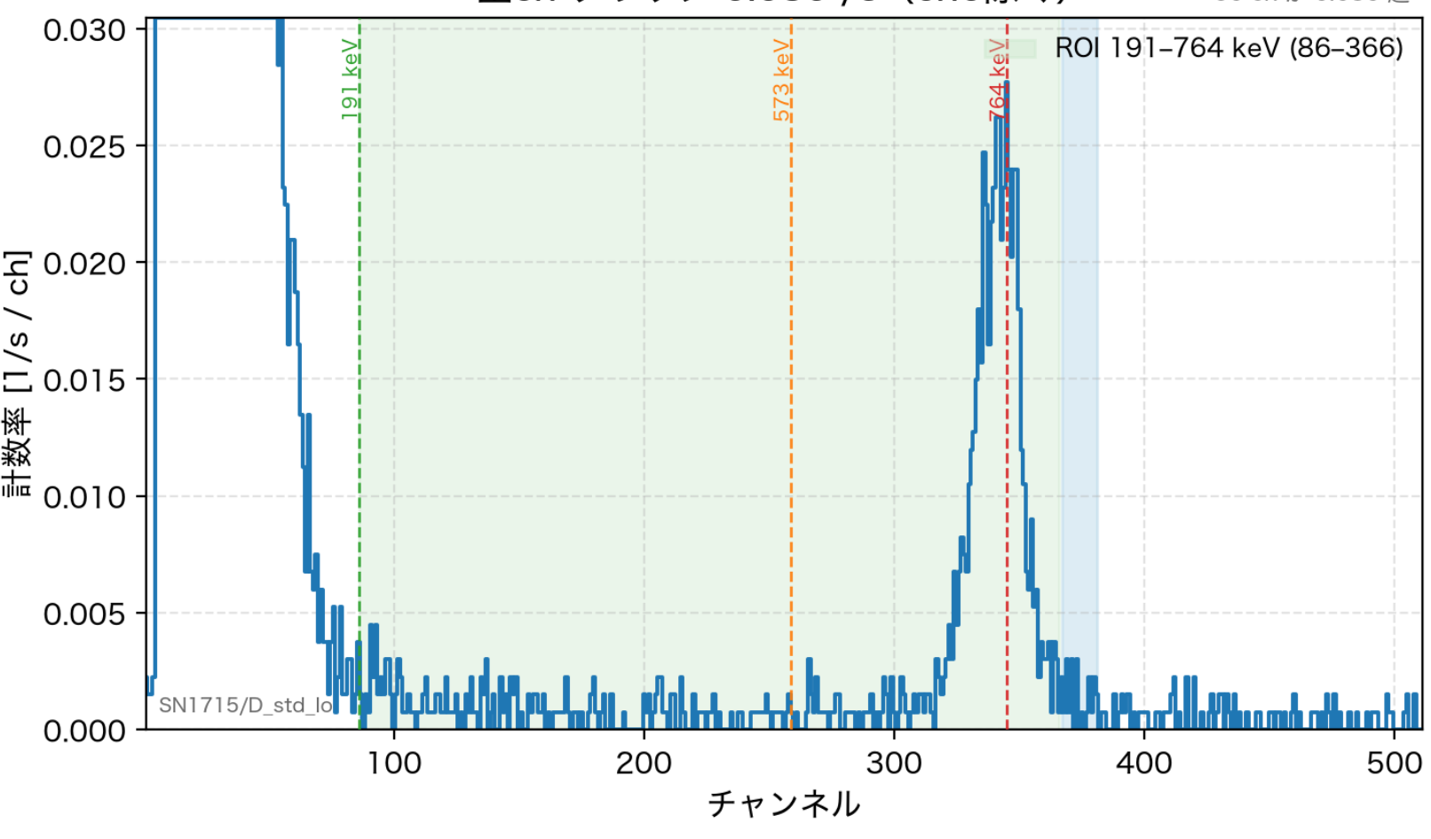
測定原理 : 壁効果（パルスの下端）
プロトン
反応位置が壁に近い
Ｐ
n
0.573MeV
Ｐ
ｎ
ｎ
e-
e-
e-
下端
0.191MeV
トリトン
図6. 中性子の測定原理
図5. MCAの出力波形

Slide 56
ｎを出す可能性がある反応とその否定
・μ核反応
・光核反応
・ｎがｎを出す
・核破砕（π、ハドロン、μ）
・核分裂
・μ誘起電磁シャワー
・μ誘起ハドロンシャワー
・

Slide 57
熱
中性子
eV
中性子
keV
中性子
MeV
中性子
GeV
中性子
エネルギー低
エネルギー高
図3. エネルギー毎の中性子の分類
"熱中性子"
と呼ぶ
"MeV中性子"
と呼ぶ
測れない
1meV 1eV 1keV 1MeV 1GeV
中性子の運動エネルギー

